Slide 1

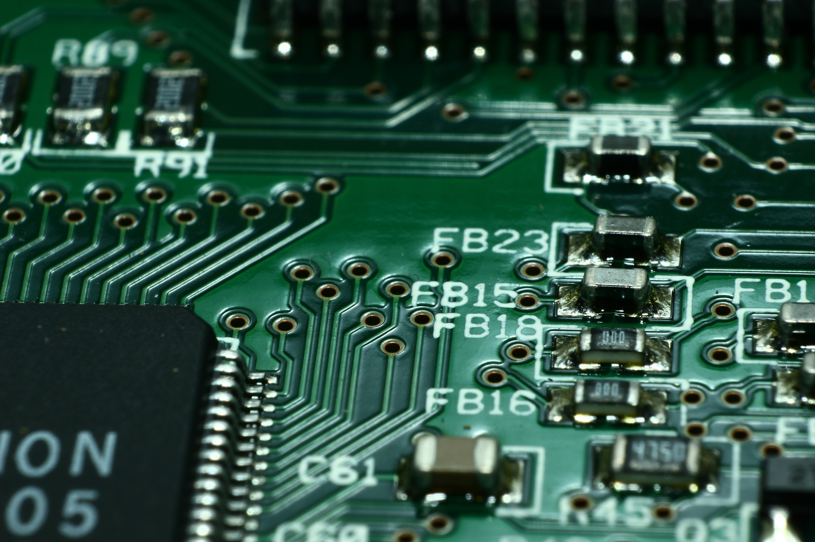
DESLAB TRAINING
THIẾT KẾ PCB
Bài 1: Schematic

Slide 2
1. Mục tiêu training
Nắm được quy trình thiết kế PCB và cách sử dụng phần mềm Altium.
Nắm được một số khái niệm trong PCB
Thực hiện thiết kế một mạch ứng dụng cho quá trình học.

Slide 3
1. Mục tiêu training
+ Yêu cầu trong quá trình học:
Nghiêm túc.
Trong quá trình học sẽ có một số kiến thức không có trong tài liệu ⇨ Chuẩn bị note.

Slide 4
1. Mục tiêu training
⇨ Yêu cầu sản phẩm
Chip sử dụng: STM32F103C8T6.
Nạp qua chuẩn SWD.
Các ngoại vi cần thiết tự chọn để phù hợp với ứng dụng.
Thiết kế nhỏ gọn, tiện dụng nhất có thể.
Lưu ý sử dụng linh kiện dán, trừ Header và một số linh kiện bắt buộc.
Sản phẩm sẽ được cho đặt mạch, tự hàn và tự thết kế vỏ hộp.
Danh sách các ứng dụng mẫu (các bạn có thể tự mình đưa ra ứng dụng) gồm

Slide 5
1. Mục tiêu training
+ Máy chơi game.
+ Đồng hồ để bàn.
+ La bàn số.
+ Mạch thu phát hồng ngoại.
+ Máy ấp trứng.
+ Mạch đo tốc độ động cơ
+ Mạch đo EC nước ( dùng cảm biến hồi hachi cho)
+ Xe điều khiển dùng HC-05 + STM32
+ Cải tiến mạch chuông, thêm việc gửi thông tin lên PC xem liệu có 2 nhóm bấm trùng và nhóm nào bấm trước

Slide 6
2. Schematic
Schematic, hay còn gọi là sơ đồ nguyên lí cho phép người thiết kế biết kết nối tương quan giữa các linh kiện với nhau thông qua các kí hiệu (symbol) và các đường dây (wire).
Schematic sau đó sẽ được chuyển thành netlist – chứa các mô tả kết nối và linh kiện.
Yêu cầu của schematic:
Sắp xếp linh kiện gọn gàn, dễ đọc.
Cần phân loại, nhóm riêng các linh kiện hoặc sheet theo chức năng.

Slide 7
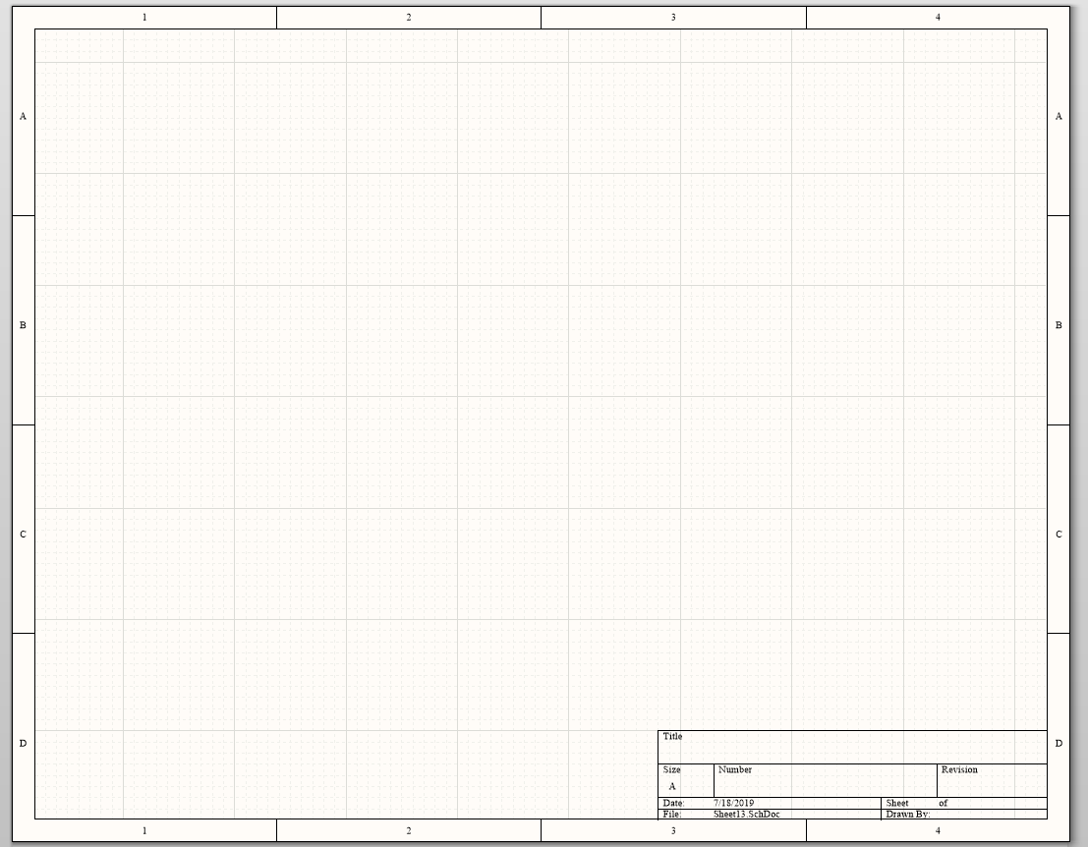
2. Schematic
Vùng vẽ
Ô thông tin

Slide 8
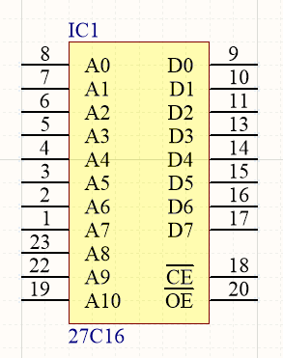
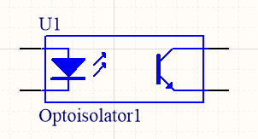
3. Schematic - Symbol
Số hiệu linh kiện
Thân linh kiện (có thể vẽ tùy ý)
Tên linh kiện hoặc giá trị
Các chân kết nối (Pin) có thể có tên hoặc không

Slide 9
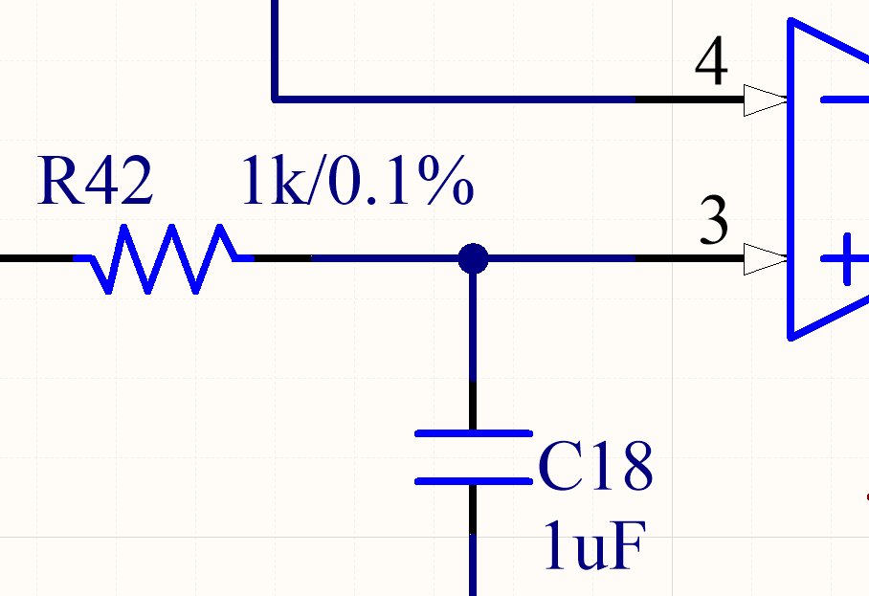
4. Schematic – kết nối
4.1. Dây (wire)
Dây là kết nối cơ bản nhất trên schematic, nó kết nối các linh kiện gần nhau và cho thấy sự liên quan rõ ràng giữa các linh kiện.
Khi sử dụng wire để kết nối, các tên của đường dây đó sẽ được đặt tự động.

Slide 10
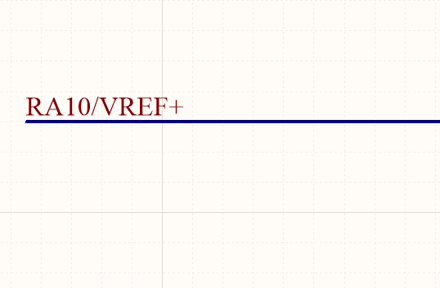
4. Schematic – kết nối
4.2. Net label
Là việc ta có thể đặt tên cho một net trong mạch.
Từ việc đặt tên đó, ta có thể tận dụng để nối 2 điểm các xa nhau (các net cùng tên sẽ được nối với nhau).

Slide 11
4. Schematic – kết nối
4.3. kết nối khác
Ngoài ra còn một số kiểu kết nối khác như:
+ Sheet Entry: dùng để kết nối giữa các sheet theo chế độ Sheet symbol.
+ Off-Sheet connector: liên kết các sheet ngang hàng.
+ Bus: Liên kết dạng bus, với dạng này sẽ liên quan tới các quy tắt về bus.

Slide 12
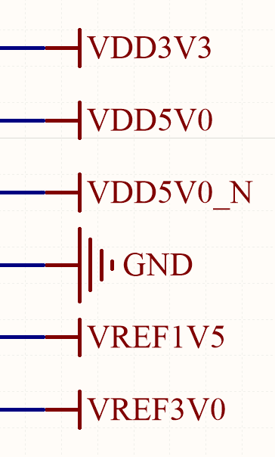
5. Schematic – power port
Đây là phần tử quan trọng trong 1 mạch.
Các power port thực chất cũng là việc ta đặt tên cho các net, nhưng các net này sẽ có các thuộc tính đặc biệt mà phần mềm sử dụng để kiểm tra các lỗi kết nối.

Slide 13
5. Tổ chức Schematic
5.1. Tạo template
Template trong Altium quy định những thuộc tính chung của các sheet gồm:
Khổ giấy.
Tiêu đề.
Ngày tháng.
Người vẽ.
…

Slide 14
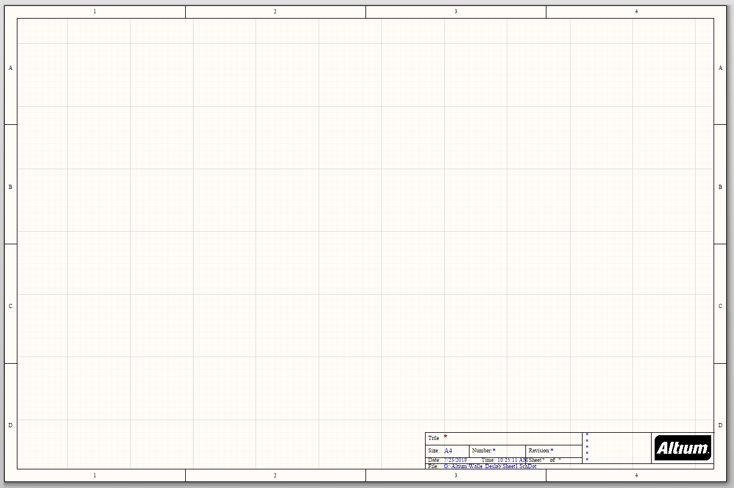
5. Tổ chức Schematic
5.1. Tạo template
Để tạo một template ta tiến hành các bước:
B1: Tạo một file schematic mới: File > New > Schematic.
B2: Lưu file lại với đuôi .SchDot.
B3: Sử dụng template có sẵn để thiết lập khổ giấy: Design > Templates > General Templates > …

Slide 15
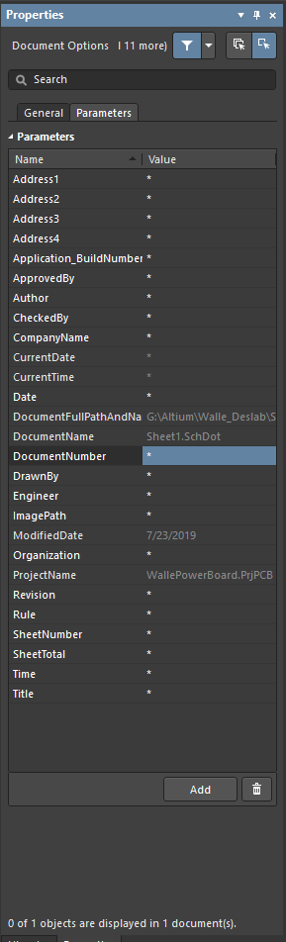
5. Tổ chức Schematic
5.1. Tạo template
B4: Chỉnh sửa/thêm các thông số trong cửa sổ Properties > Parameters
Để import template này vào project:
Design > Templates > Project Templates > Choose a File.

Slide 16
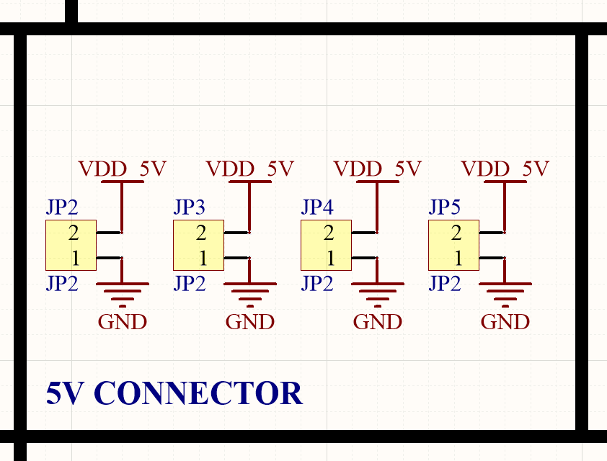
5. Tổ chức Schematic
5.2. Schematic đơn
Sử dụng trong các thiết kế có ít linh kiện, trong một sheet ta sẽ phân thiết kế thành các vùng với chức năng cụ thể.
Các vùng có thể được phân chia rõ hơn bằng cách vẽ các ô bao quanh và chú thích thêm chức năng ô đó.

Slide 17
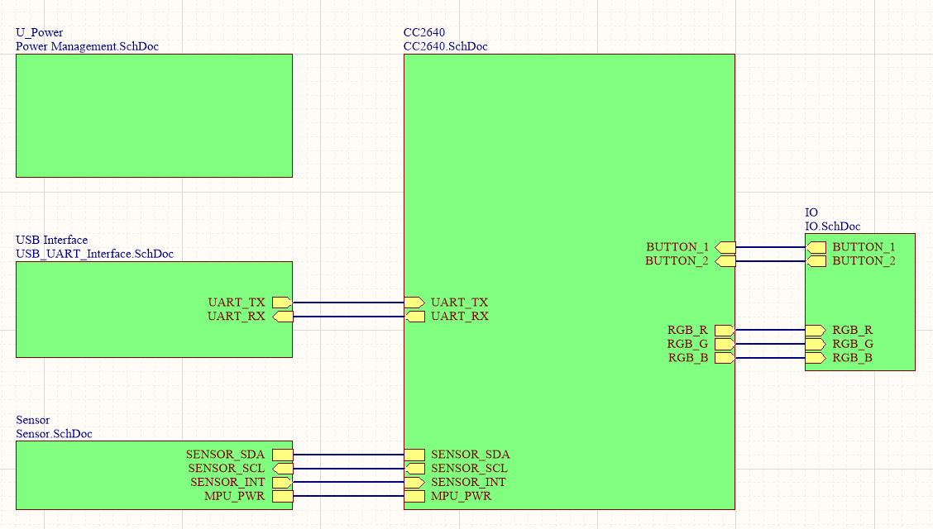
5. Tổ chức Schematic
5.2. Schematic với nhiều sheet – Sheet mẹ - con
Altium cho phép một sheet khác nằm trong một sheet lớn hơn thông qua tính năng Sheet symbol.

Slide 18
5. Tổ chức Schematic
5.2. Schematic với nhiều sheet – Sheet mẹ - con
Schematic như thế này được sử dụng khi các khối chức năng có sự phân tầng mức độ quan trọng.
Ưu điểm của các tổ chức này là chúng ta có thể thấy sự trực quan của hệ thống (Sự kết nối tương quan giữa các khối với nhau) nhưng đánh đổi lại ta cần sự đồng bộ chặt chẽ giữa sheet mẹ và các sheet con, điều này sẽ phức tạp hơn.

Slide 19
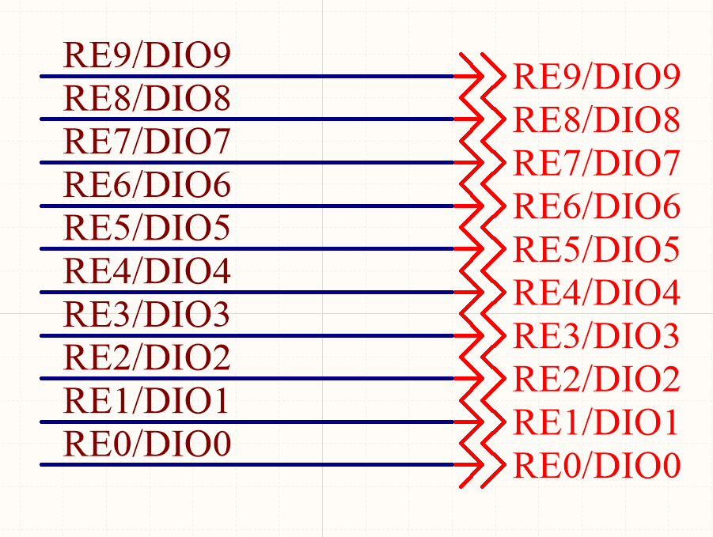
5. Tổ chức Schematic
5.2. Schematic với nhiều sheet – Sheet ngang hàng
Schematic này sử dụng phổ biến hơn.
Ưu điểm là dễ dàng sửa, thay thế, đồng bộ nhưng cần cẩn trọng trong việc kết nối giữa các sheet với nhau.
Để sử dụng, các sheet được kết nối với nhau qua các Off Sheet Connector.
Lưu ý: Các dây nguồn cũng cần được kết nối với nhau qua Off Sheet Connector.

Slide 20
6. Thiết kế schematic
Lựa chọn các linh kiện.
Kiểm tra lại.
Nối dây.
Bố trí các linh kiện.
Đặt tên cho các linh kiện, net.

Slide 21
Phụ lục. Một số phím tắt trong vẽ schematic
Mở khung thư viện: D-B.
Vẽ một dây (wire): P-W (Place – Wire).
Xoay linh kiện: SPACE.
Đặt một net label: P-N (Place – Net label).
Đặt power port: P-O (Place – Power port).

Slide 22
THE END

